Slide 1
Опыт организации дистанционного обучения в Азнакаевском районе
Ахмадишина Л.М. – заместитель начальника МКУ УО

Slide 2
Образовательное пространство Азнакаевского муниципального района
Количество школ – 22 ,
в них детей 6698
3 УДО, в них детей 6525
Количество школ для детей с ОВЗ – 2, в них детей - 164
Количество ДОУ – 44
Количество воспитанников – 3930 чел.

Slide 3
Организация обучения в школах
Количество обучающихся – 6698чел.
Количество обучающихся по индивидуальным учебным планам – 26 чел. (0,38%)
Количество обучающихся с интегрированным обучением – 328 (4,8%)
Количество обучающихся с применением дистанционных технологий – 6344 ( 97,7 %)

Slide 4
МОНИТОРИНГ ПЕРЕХОДА НА ДО в режиме апробации
1 этап
Подготовка нормативно-правовой базы ОО;
2 этап
Анализ информационных ресурсов
Выездная проверка готовности ОО
3 этап
Выездная проверка ПАО «Таттелеком» в ОО по проверке скорости
Составление списков детей без информационных ресурсов;
Организация рабочего места;
Выявление проблем с организацией дистанционного обучения;
Информирование
Проведение мониторинга готовности детей и учителей к ДО;
Использование облачных платформ для завучей по обмену опытом

Slide 5
Нормативная база
1. | Статьи 13, 16 Федерального закона от 29 декабря 2012 г. № 273-ФЗ «Об образовании в Российской Федерации».
2. | Приказ Министерства образования и науки Российской Федерации от 23 августа 2017 г. № 816 «Об утверждении Порядка применения организациями, осуществляющими образовательную деятельность, электронного обучения, дистанционных образовательных технологий при реализации образовательных программ».
3. | Приказ Министерства просвещения России «Об организации образовательной деятельности в организациях, реализующих образовательные программы начального общего, основного общего и среднего общего образования, образовательные программы среднего профессионального образования, дополнительные образовательные программы в условиях распространения новой коронавирусной инфекции на территории Российской Федерации» от 14.03.2020 г. №104.
4. | Методические рекомендации Министерства просвещения Российской Федерации по реализации образовательных программ начального общего, основного общего, среднего общего образования, образовательных программ среднего профессионального образования и дополнительных общеобразовательных программ с применением электронного обучения и дистанционных образовательных технологий.
5. | Инструктивно-методическое письмо Министерства образования и науки Республики Татарстан от 19.03.2020 № 3414/20 «О реализации организациями, осуществляющими образовательную деятельность, образовательных программ с применением электронного обучения, дистанционных образовательных технологий».
6. | Письмо Роспотребнадзора от 23.10.2017 №01/143080-17-32 «Об электронном обучении, дистанционных образовательных технологиях при реализации основных образовательных программ и/или дополнительных образовательных программ»
7. | Письмо Минобрнауки России от 30.11.2015 №05-ПГ- МОН – 41501 «Разъяснение по обращению в части использования дистанционных образовательных технологий, электронного обучения»

Slide 6
Нормативная база
8. | Решения санитарно-противоэпидемической комиссии Кабинета Министров Республики Татарстан: от 13.03.2020 № 19 от 16.03.2020 № 22 от 17.03.2020 № 23
9. | Постановление Кабинета министров Республики Татарстан от 19.03.2020 №208.
10. | Распоряжение Кабинета министров Республики Татарстан от 20.03.2020 № 620-р.
11. | Постановление Главы Азнакаевского муниципального района от 19.03.2020 № 113 «О дополнительных мерах по снижению рисков завоза и распространения новой коронавирусной инфекции в образовательных организациях Азнакаевского муниципального района».
12. | .Протоколы совещаний с руководителями образовательных организаций: от 13.03.2020 № 17 «О мерах по предупреждению распространения новой коронавирусной инфекции» от 23.03.2020 №18 «О порядке организации дистанционного обучения»

Slide 10
РИСКИ и СПОСОБЫ ПРЕОДОЛЕНИЯ
Управленческие и организационное
Растерянность руководителей;
Увеличение нагрузка на ребенка;
Увеличение нагрузки на учителей;
Отсутствие условий;
Родительское сопротивление
способы преодоления
Обмен положительным опытом с ОУ;
Соблюдение тайм-менеджмента, расписание;
Все виды стимулирования;
Рекомендации по организации;
Он-лайн конференции с советом отцов, информирование

Slide 11
Модель организации мониторинга в Азнакаевском районе
9.00 заполнение Google форм по всеобучу
10.00 ВКС с рабочей группой (методисты, специалисты)
14.00 совещание с ЗДУР школ
15.00 совещание с директорами ОУ
16.00
Сбор информации об используемых платформах на яндекс диске

Slide 12
ПЕРСПЕКТИВЫ ДО
Обучение в период карантина
Работа с отдельными категориями детей
ИУП
Экономия аудиторного фонда

Slide 13
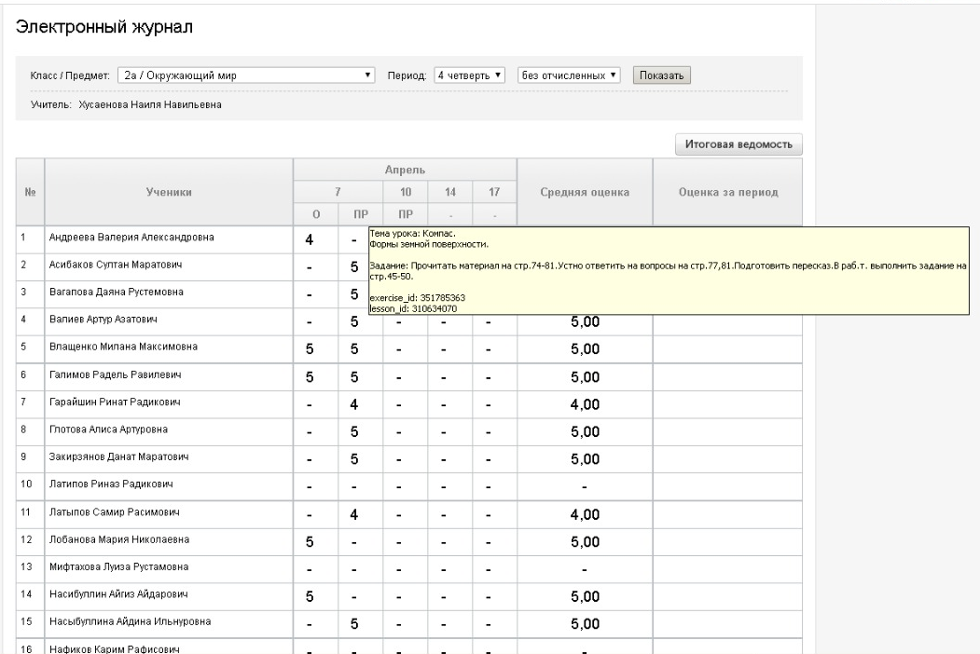

Slide 14
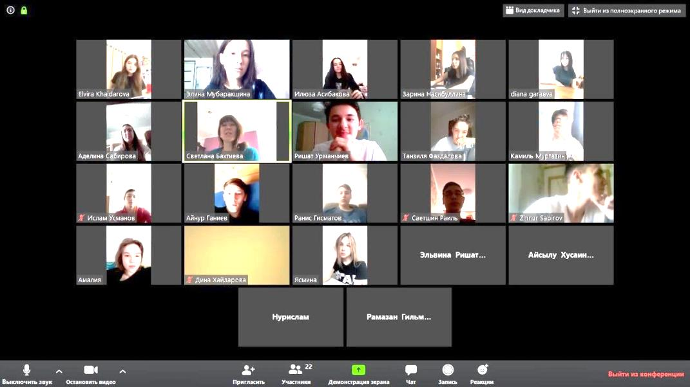
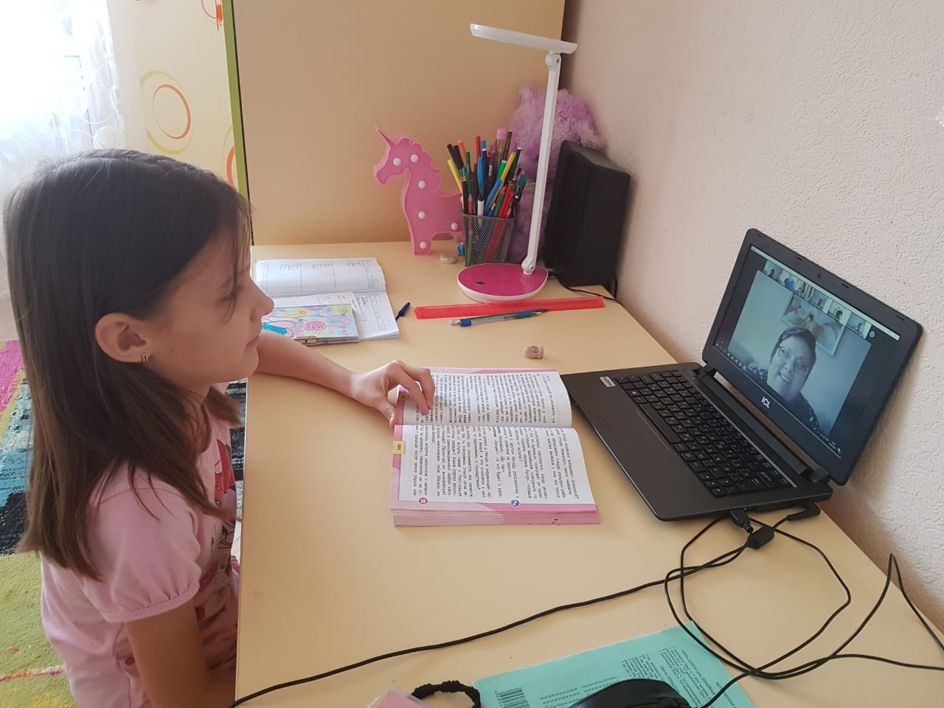

Slide 15
Вариант расписания МБОУ «Гимназия г. Азнакаево»

Slide 16
Вариант расписания школы с. Тумутук

Slide 17
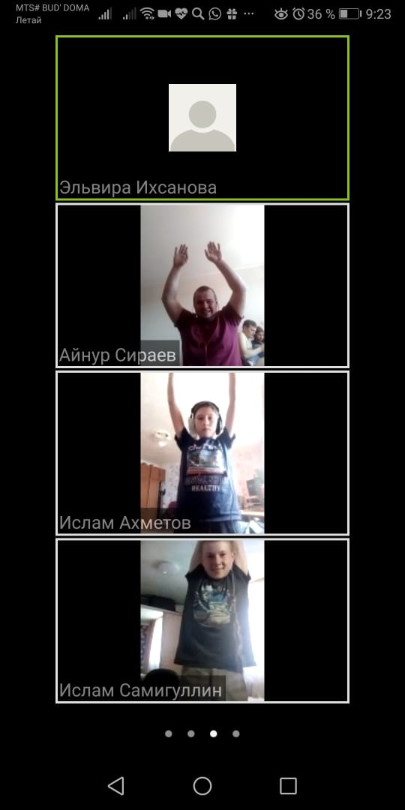
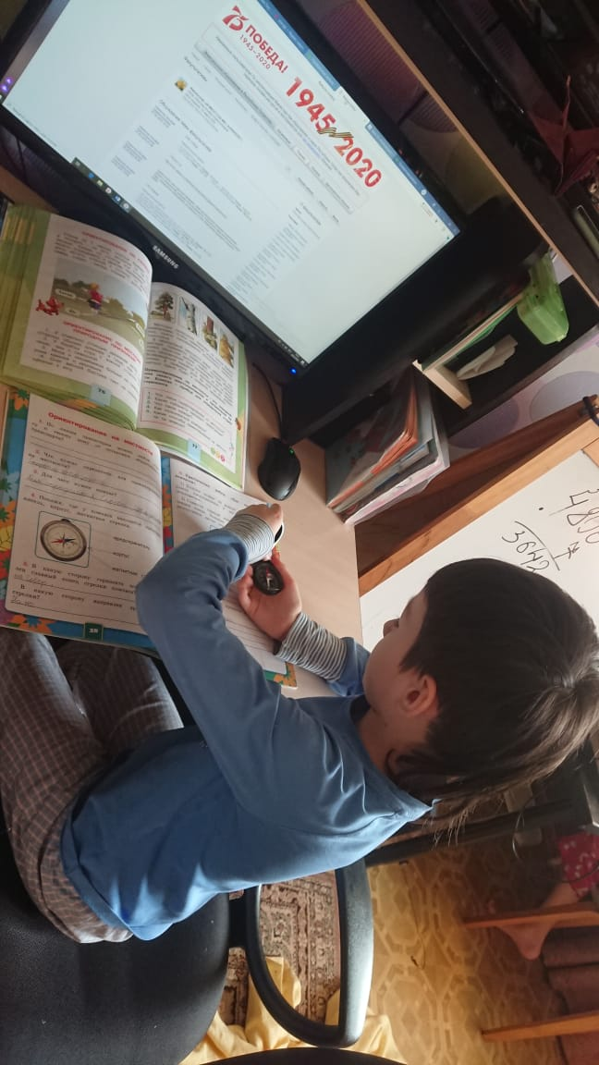
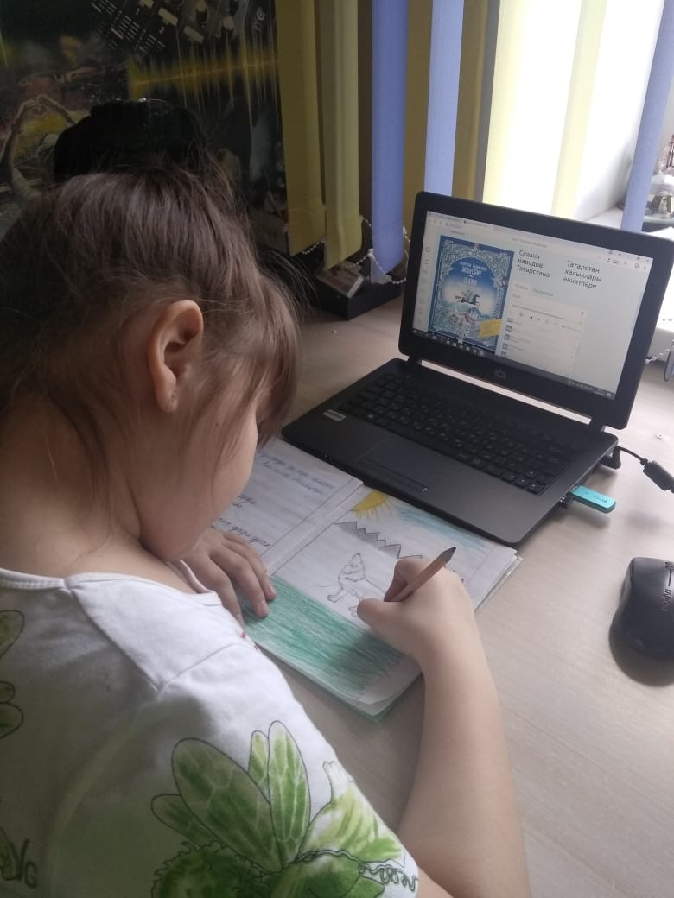

Slide 18
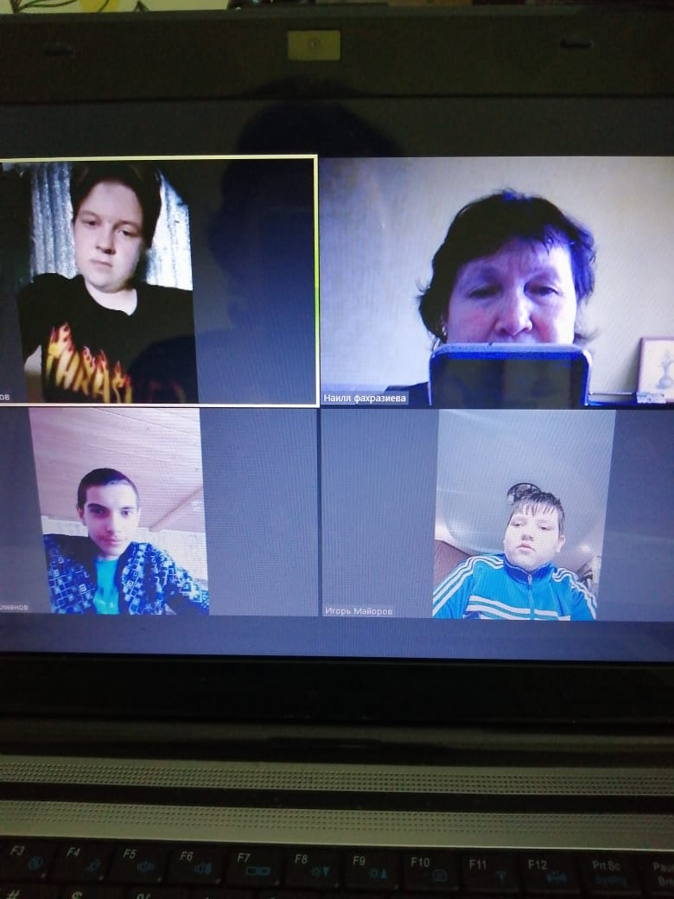
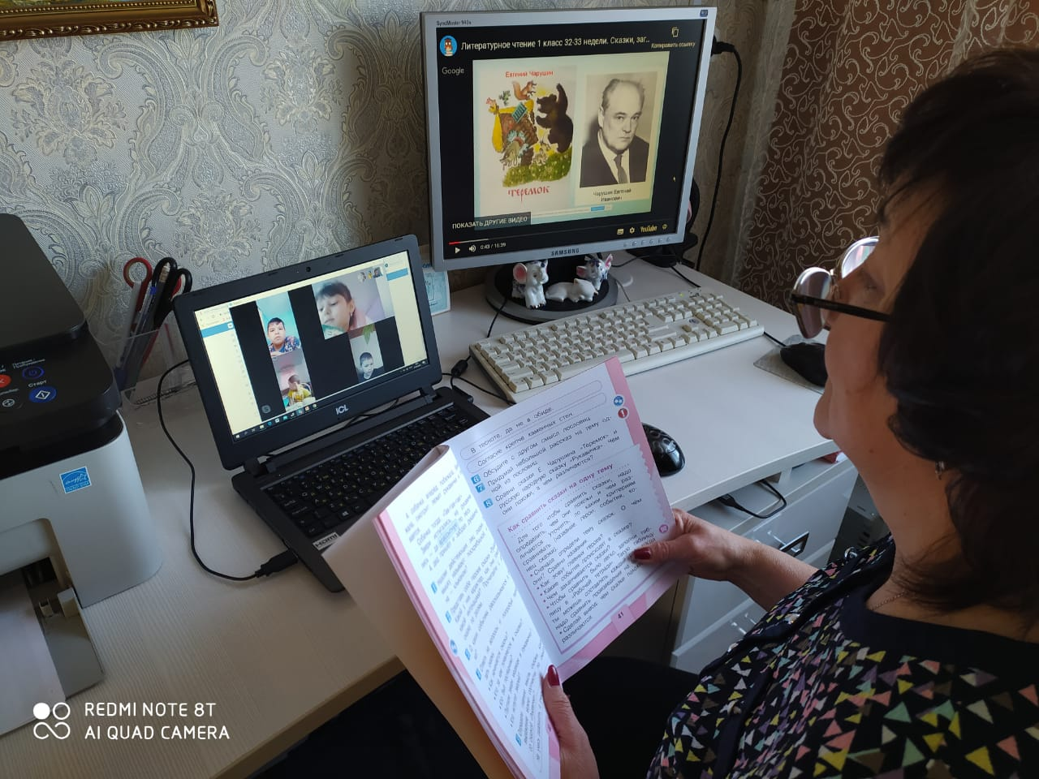

Slide 19
"Вы не обязаны меняться.
Выживание – дело добровольное"
Эдвард Деминг

